Slide 1
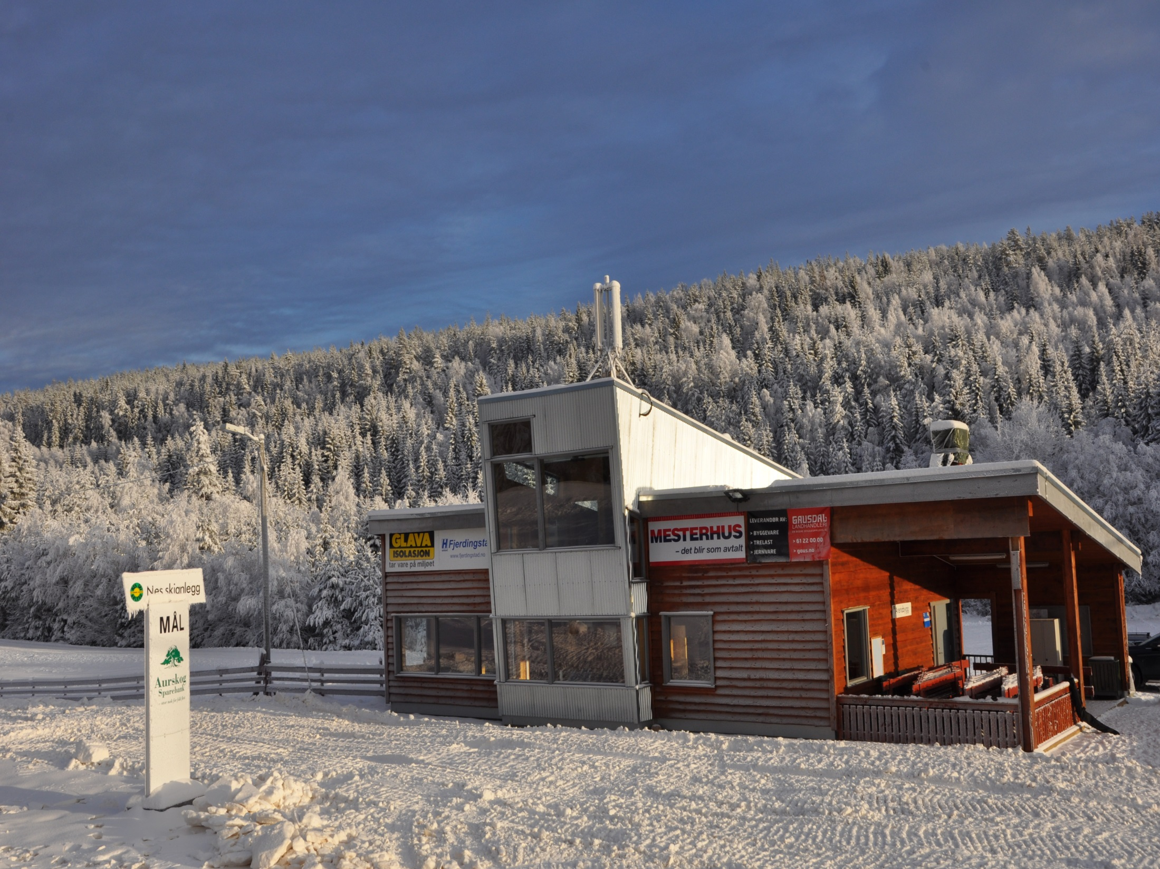
Lagledermøte
Lagledermøte
Statoil NC jr 13-15.januar 2017
Nes Skianlegg
Statoil Norgescup junior
Nes skianlegg

Slide 2
Agenda
Opprop
Organisasjon og jury
Program alle dager
Værmelding
Seeding og trekning – startlister
Distanser /løyper / arena
Preparering
Informasjon fra arrangør
Informasjon fra TD

Slide 3
OPPROP
Akershus og Østfold skikrets
•Agder- og Rogaland skikrets
•Buskerud skikrets
•Finnmark skikrets
•Hedmark skikrets
•Hordaland skikrets
•Møre- og Romsdal skikrets
•Nordland skikrets
•Nord-Trøndelag skikrets
•Oppland skikrets
•Oslo skikrets
•Sogn og Fjordane skikrets
•Sør-Trøndelag skikrets
•Troms skikrets
•Vestfold og Telemark skikrets

Slide 4
Organisasjonskomite
Rennleder: Amund Vandsemb
Ass.rennleder: Amund Lier Hansen
Rennsekretær: Kristin Mykjåland
Leder løyper: Rune Aaslund
Leder tidtaking: Erland Skogli
Leder arena: Nils Thorstad
Leder smøreområde: Roar Nyjordet
Leder start: Hogne Borgersrud

Slide 5
Jury
Leder TD: Rune Tøllefsen
Ass. TD: Geir Mauset, Lør/Søn
Ass. TD: Per Nymoen
Ass. TD: Olav Kregnes
Rennleder: Amund Vandsemb
Teknikk kontroll: Amund Lier Hansen Lør/Søn

Slide 6
Friteknikk-løyper fredag
Starttid | Klasse | Distanse | Løypetrase
09:30 | M 17 | 10 | 3 x 3,25 km
 | M 18 | 10 | 3 x 3,25 km
 | M 19-20 | 10 | 3 x 3,25 km
14:01 | K 17 | 5 | 2 x 2,5 km
 | K 18 | 5 | 2 x 2,5 km
 | K 19-20 | 5 | 2 x 2,5 km

Slide 7
Klassisk sprint lørdag
Prologstart menn kl. 09:00
Kl 11:35 Kvart og semifinaler M17, M18, M19-20 Kl 12:55 Finaler M17, M18, M19-20
Prologstart kvinner kl. 13:25
Kl 15:00 Kvart og semifinaler K17, K18, K19-20 kl 16:20 Finalerunder K17, K18, K19-20
3 min mellom kvart og semi
5 min mellom finaler
Ikke tidtaking i heat.
Kvartfinale→ semifinale, 2 beste 3-ere etter prologtid
Semi→ finale, 3 beste
Tidtakingsbrikke og lårnummer VENSTRE LÅR for identifisering av løper

Slide 8
Klassisk-løyper søndag
Starttid | Klasse | Distanse | Løypetrase
09:00 | M 19-20 | 13 | 4 x 3,25 km
 | M 17 | 10 | 3 x 3,25 km
 | M 18 | 10 | 3 x 3,25 km
13:36 | K 19-20 | 10 | 3 x 3,25 km
 | K 17 | 5 | 2 x 2,5 km
 | K 18 | 5 | 2 x 2,5 km

Slide 10
Seeding og trekning
Dette er i henhold til sesonginformasjon fra NSF:
Ingen seeding for 17-og 18 årsklassene
Klasse 19/20 seedes etter gjeldende FIS-punktliste.
(Sprint etter sprint-lista, og distanserenn etter distanse-lista)
Seedet gruppe starter sist i klassen ved individuell start fredag og søndag
Lørdag prolog-start etter FIS-punktlista, lavest poeng starter først

Slide 11
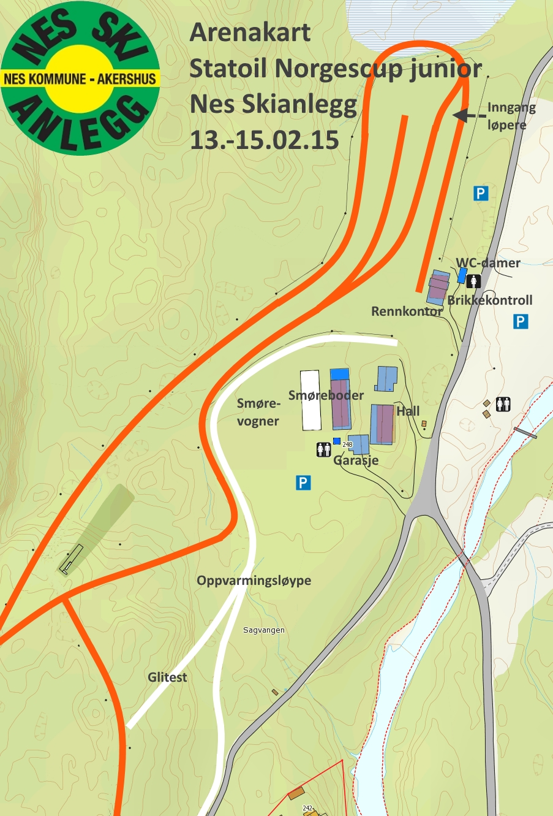

Slide 12
NY 2,5 km løype

Slide 13
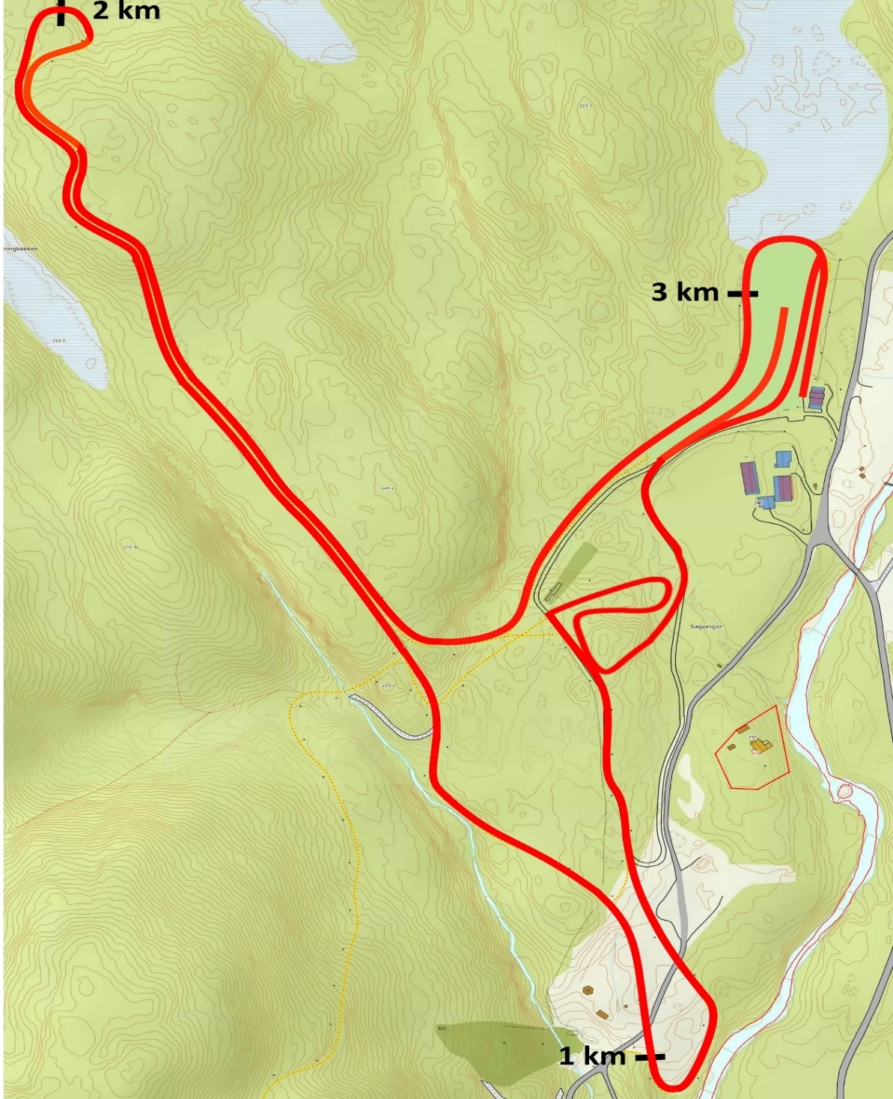
3,25 km løype

Slide 14
Sprint klassisk

Slide 15
Oppvarming: Lørdag: stiplet linje Søndag: blå + stiplet linje

Slide 16
Tilgang til løypa
Fredag
Løyper åpner kl. 07:00
Løyper stenger kl. 09:15, oppvarming på beina etter stenging
Trening 1700 - 1900
Lørdag
Løyper åpner kl. 07:00
Løyper stenger kl. 08:45
Trening 1700 - 1900
Søndag
Løyper åpner kl. 07:00
Løyper stenger kl. 08:45

Slide 17
Løyper og preparering
Løpere må informere seg godt om rett løype og riktig fartsretning
Preparering fredag ingen spor
Preparering lørdag 3 spor, markering i svinger uten spor, 4 spor oppløp
Preparering søndag 2 spor, markering i svinger uten spor, 3 spor oppløp
Sporene settes kl 24:00 begge dager
Oppvarmingsspor til venstre skal kun brukes til oppvarming, startnummer skal være på, vrengt

Slide 18
Informasjon fra arrangør
Startnummer hentes utenfor rennkontor
NB ! Ubrukte startnummer leveres på rennkontor. Ikke innleverte startnummer faktureres med kr. 500,-
Brikkekontroll eget telt ved rennkontor
Stavlengdekontroll utføres ved start etter passering av overgang
Premieutdeling for 1-6 i kafehall ca 20 min etter siste løper i mål hvis ingen protest
Premierte fra nr.7 og utover henter premie selv i kafehall
Protestfrist er 15 minutter etter at uoffisielle lister er presentert
Protesten skal fremlegges skriftlig på fastsatt skjema mot avgift

Slide 19
Informasjon fra arrangør
Alle må ha FIS kode for å kunne starte
Bredbånd-tilgang svært begrenset i Nes skianlegg
Laste ned på sekunderingsklokker før ankomst !
Arena er stengt for alle ledere
Nødtelefon 63 90 70 90 til rennkontor
Lege ved rennkontor fred-lørd-sønd

Slide 20
Informasjon TD
Generelt:
Tilgang til løyper for personell på ski fram til 15 minutter før start-
Etter start er det ikke tillatt å gå på ski i løypa. Bruk fotsti gjennom skogen.
Coaching gjøres på venstre side i fartsretningen – bruk fornuft!
NB! IKKE coaching i oppvarmingsløype søndag.
Ingen glidtesting i løypa under konkurransen

Slide 21
Informasjon TD
Regelbrudd.
Teknikk- kontroll lørdag og søndag
Tydelig merkede soner
Tjuvstart sprint → gult kort
Tillatte teknikker i teknikksone: (310.2.1.4)
Diagonalgang og fiskebein uten glidfase. Ny regel i 2016.
310.2.1.3 Hvor det er satt ett eller flere spor, er hyppige eller gjentatte sporskifter ikke tillatt. Ny regel i 2015.

Slide 22
Gult kort
Lastname | Firstname
AMUNDSEN | Hedda Oestberg
SKISTAD | Kristine Stavaas
ANDERSSEN | Eirik Soergaard
HEGDAL | Vebjoern
LINDMOEN | Petter
LIPPERT | Joergen
PETTERSEN | Oddmund Lie
RYTTERVOLD | Ivar Andre
SKJOELSVOLD | Mats Burud
STAKSTON | Petter
SYVERUD | Mats

